Slide 1

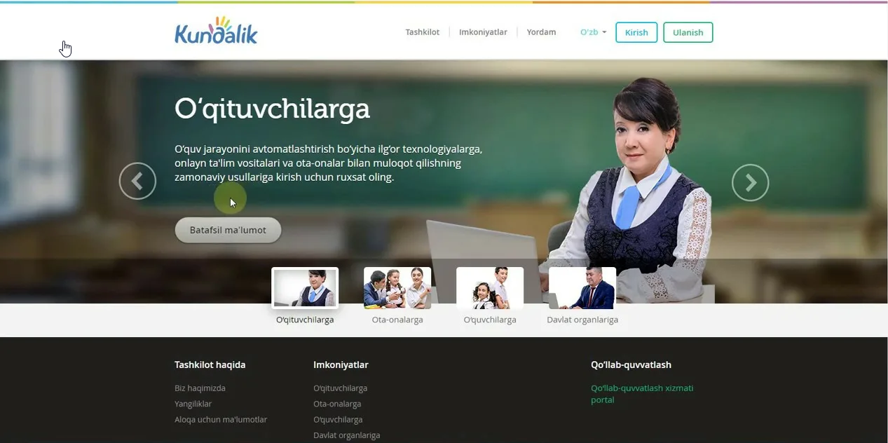
АBDULLA АVLONIY NOMIDAGI XALQ TA’LIMI MUAMMOLARINI O‘RGANISH VA ISTIQBOLLARINI BELGILASH
ILMIY-TADQIQOT INSTITUTI
Kundalik avtomatlashtirilgan ta’lim axborot tizimida dars jadvallarini tuzish, hisobotlarni shakllantirish

Slide 2
АBDULLA АVLONIY NOMIDAGI XALQ TA’LIMI MUAMMOLARINI O‘RGANISH VA ISTIQBOLLARINI BELGILASH
ILMIY-TADQIQOT INSTITUTI
Reja:
Kundalik avtomatlashtirilgan axborot tizimida rahbarlik uchun dars jadvallarini tuzish, nazorat qilish va hisobotlarini shakllantirish
1
O‘qituvchilarning elektron jurnal yuritish ishlarini nazorat qilish
2
O‘quvchilar o‘zlashtirish samaradorlik ko‘rsatkichlarini tahlil qilish.
3

Slide 3
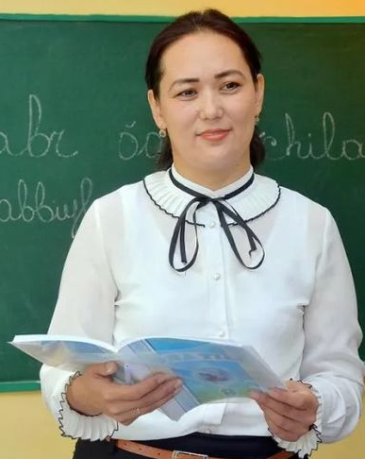
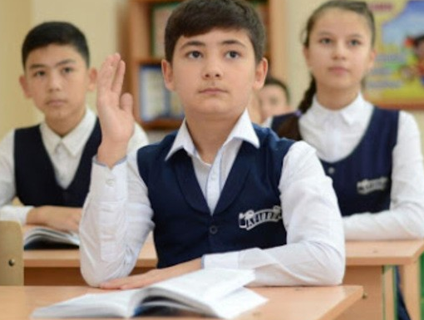




АBDULLA АVLONIY NOMIDAGI XALQ TA’LIMI MUAMMOLARINI O‘RGANISH VA ISTIQBOLLARINI BELGILASH
ILMIY-TADQIQOT INSTITUTI
Kundalik.com – “Kundalik” avtomatlashtirilgan ta’lim
axborot tizimi
O‘qituvchilar
O‘quvchilar
Ota-onalar
Ta’lim muassasalari rahbarlari
Ta’limni boshqarish organlari vakillari

Slide 4



АBDULLA АVLONIY NOMIDAGI XALQ TA’LIMI MUAMMOLARINI O‘RGANISH VA ISTIQBOLLARINI BELGILASH
ILMIY-TADQIQOT INSTITUTI
Kundalik.com – “Kundalik” avtomatlashtirilgan ta’lim
axborot tizimi
Ota-onalar farzandlari o‘quv natijalaridan xabardorligi, faolligini nazorat qilish
Kundalik tizimida o‘quvchilar o‘zlashtirish darajasini nazorat qilish
Kunlik, haftalik, choraklik o‘zgarishlarni tahlil qilish

Slide 5

АBDULLA АVLONIY NOMIDAGI XALQ TA’LIMI MUAMMOLARINI O‘RGANISH VA ISTIQBOLLARINI BELGILASH
ILMIY-TADQIQOT INSTITUTI
Ushbu tizim orqali amalga oshirish mumkin bo‘lgan faoliyat yo‘nalishlari
Maktab ta'limini modernizatsiya
qilish
AKT integratsiyasi
«O‘qituvchi – o‘quvchi – ota yoki ona» interaktiv kommunikatsiyasini rivojlantirish;
Axborot almashinishning
yagona muhitini
joriy etish
Maktab ekotizimini yaratish va xizmat ko‘rsatish
Masofaviy ta'lim uchun imkoniyatlarini yaratish

Slide 6
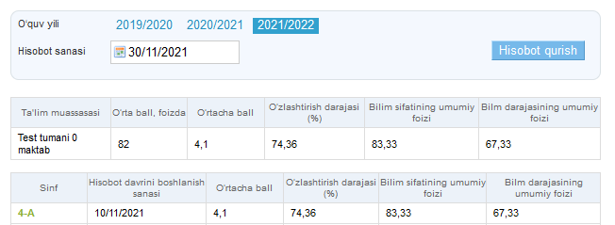

АBDULLA АVLONIY NOMIDAGI XALQ TA’LIMI MUAMMOLARINI O‘RGANISH VA ISTIQBOLLARINI BELGILASH
ILMIY-TADQIQOT INSTITUTI
Xulosaviy hisobot o‘zlashtirish aniqlash
O‘zlashtirish maktab bo‘yicha xulosaviy hisobot
- maktab bo‘yicha umumiy o‘rtacha ball;
- o‘zlashtirish darajasi;
- bilim sifatining umumiy ko‘rsatkichi;
- bilim darajasining umumiy foizi orqali hisoblab chiqiladi.

Slide 7
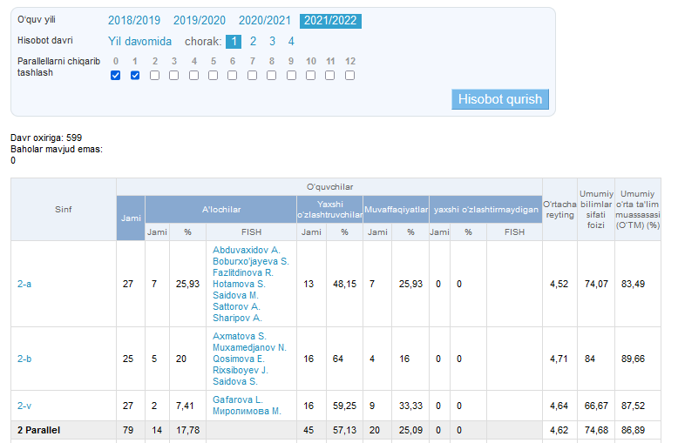

АBDULLA АVLONIY NOMIDAGI XALQ TA’LIMI MUAMMOLARINI O‘RGANISH VA ISTIQBOLLARINI BELGILASH
ILMIY-TADQIQOT INSTITUTI
Maktab bo‘yicha o‘zlashtirish hisoboti
Sinflar bo‘yicha o‘zlashtirish foizlarini umumiy tartibda hisoblab beriladi

Slide 8
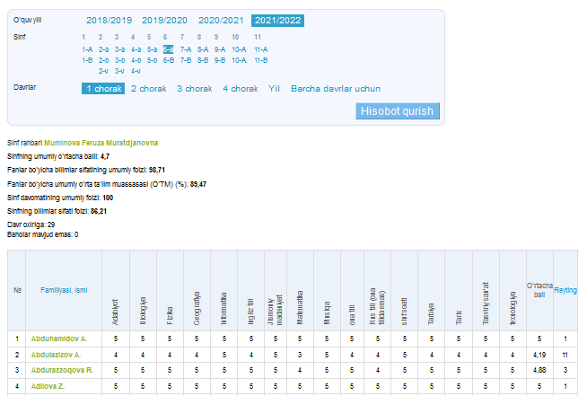

АBDULLA АVLONIY NOMIDAGI XALQ TA’LIMI MUAMMOLARINI O‘RGANISH VA ISTIQBOLLARINI BELGILASH
ILMIY-TADQIQOT INSTITUTI
Sinflar bo’yicha o’zlashtirish hisoboti
Sinf bo‘yicha o‘quvchilar monitoringini baholar ko‘rinishi

Slide 9
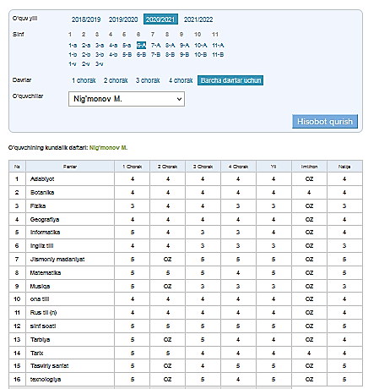

АBDULLA АVLONIY NOMIDAGI XALQ TA’LIMI MUAMMOLARINI O‘RGANISH VA ISTIQBOLLARINI BELGILASH
ILMIY-TADQIQOT INSTITUTI
O‘quvchilar bo‘yicha o‘zlashtirish hisoboti
Choraklar bo‘yicha o‘quvchi baholarini tabel ko‘rinishida har bir o‘quvchi uchun alohida shakllantiriladi

Slide 10
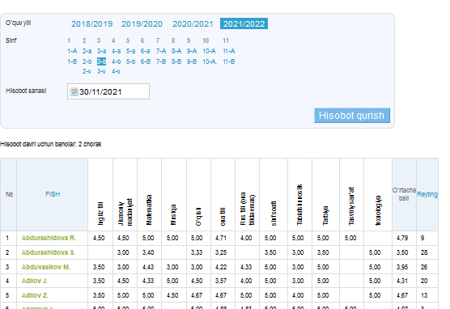

АBDULLA АVLONIY NOMIDAGI XALQ TA’LIMI MUAMMOLARINI O‘RGANISH VA ISTIQBOLLARINI BELGILASH
ILMIY-TADQIQOT INSTITUTI
Sinf rahbariga o‘zlashtirish hisoboti
Sinf bo‘yicha o‘quvchilar monitoringini o‘rtacha ballar ko‘rinishida shakllantiriladi

Slide 11
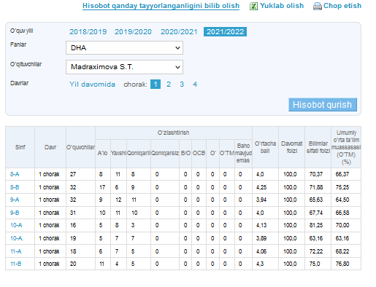


АBDULLA АVLONIY NOMIDAGI XALQ TA’LIMI MUAMMOLARINI O‘RGANISH VA ISTIQBOLLARINI BELGILASH
ILMIY-TADQIQOT INSTITUTI
Fan bo‘yicha o‘qituvchiga o‘zlashtirish hisoboti
Har bir fan o‘qituvchisiga umumiy o‘tadigan fanlari bo‘yicha o‘zlashtirish ko‘rsatkichlarini saralab beradi, hamda o‘zlashtirish va sifat ko‘rsatkichlarini hisoblaydi

Slide 12
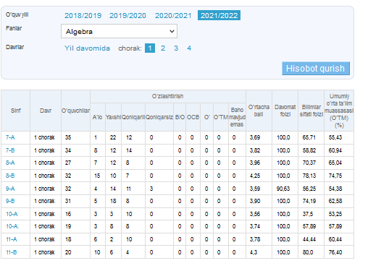

АBDULLA АVLONIY NOMIDAGI XALQ TA’LIMI MUAMMOLARINI O‘RGANISH VA ISTIQBOLLARINI BELGILASH
ILMIY-TADQIQOT INSTITUTI
Sinfdagi davomat fan bo‘yicha fan o‘zlashtirish hisoboti
Maktab bo‘yicha barcha fanlarni alohida alohida tanlab, umumiy o‘zlashtirish ko’rsatkichlarini saralab olish mumkin, hamda o‘zlashtirish va sifat ko’rsatkichlarini hisoblaydi

Slide 13
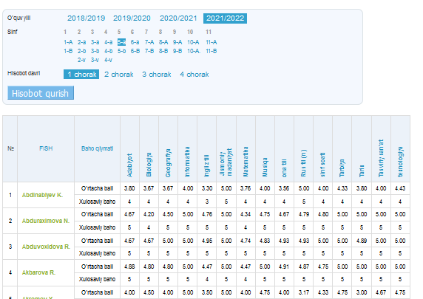


O‘rtacha ball va yakuniy bahoni taqqoslash o‘zlashtirish hisoboti
АBDULLA АVLONIY NOMIDAGI XALQ TA’LIMI MUAMMOLARINI O‘RGANISH VA ISTIQBOLLARINI BELGILASH
ILMIY-TADQIQOT INSTITUTI
Har bir fan bo‘yicha sinflarda har bir o‘quvchi uchun qo‘yilgan baho va o‘rtacha ballarni sinflar bo‘yicha taqqoslab beradi

Slide 14
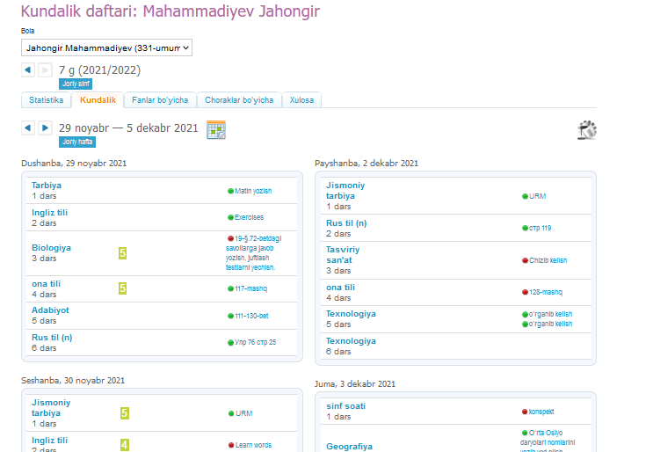
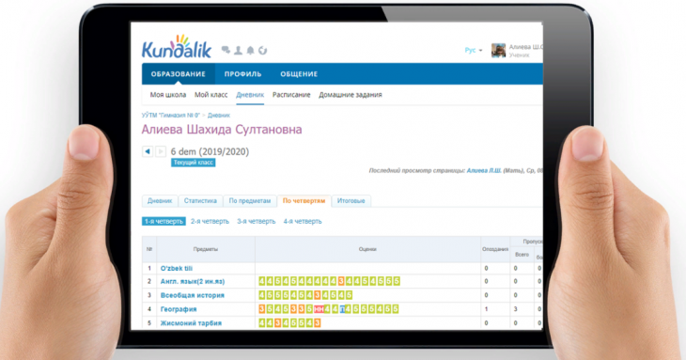
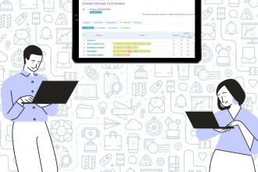
Ota-ona o‘z farzandini kundaligini tizimga kirib nazorat qilish
АBDULLA АVLONIY NOMIDAGI XALQ TA’LIMI MUAMMOLARINI O‘RGANISH VA ISTIQBOLLARINI BELGILASH
ILMIY-TADQIQOT INSTITUTI
O‘quvchi kundaligida bolaning baholari, dars jadvali va uy vazifalarini ko‘rish mumkin. Menyular yordamida fan bo‘yicha baholari, choraklar bo’yichaa baholari va o‘quvchining tabelini ko‘rishi

Slide 15
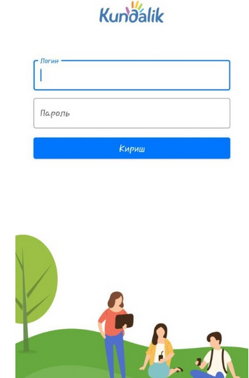
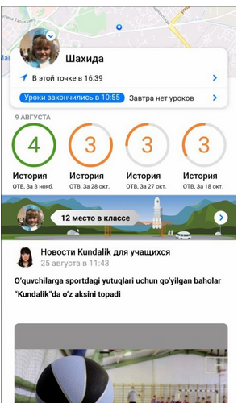
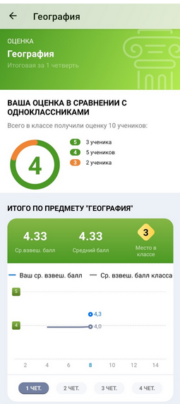
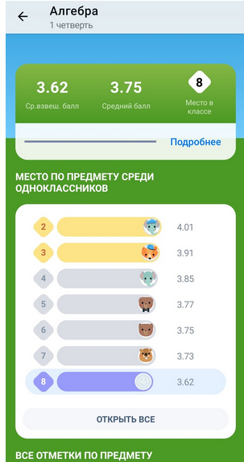
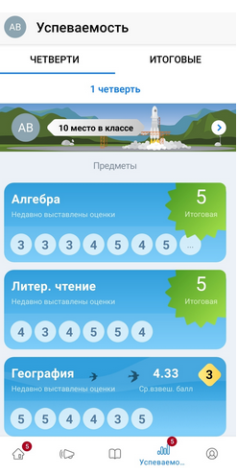
Ota-onalar farzandlari o‘quv natijalaridan xabardorligi, faolligini nazorat qilish
АBDULLA АVLONIY NOMIDAGI XALQ TA’LIMI MUAMMOLARINI O‘RGANISH VA ISTIQBOLLARINI BELGILASH
ILMIY-TADQIQOT INSTITUTI
Ota-onalar farzandlari o‘quv natijalaridan xabardorligi, faolligini nazorat qilish
(kundalik.family ilovasi)

Slide 16
АBDULLA АVLONIY NOMIDAGI XALQ TA’LIMI MUAMMOLARINI O‘RGANISH VA ISTIQBOLLARINI BELGILASH
ILMIY-TADQIQOT INSTITUTI
AMALIY KO‘NIKMA UCHUN ILOVALAR:
https://kundalik.com/
https://t.me/Informatika_darslari/24655
https://t.me/Informatika_darslari/24656
https://t.me/Informatika_darslari/24657
https://t.me/Informatika_darslari/24658
https://t.me/Informatika_darslari/24660
https://t.me/Informatika_darslari/24659
https://www.youtube.com/watch?v=TJ5XegUmYD4
https://www.youtube.com/watch?v=H_SakKyYkRg
https://www.youtube.com/watch?v=k0hwpE0rdTo
https://www.youtube.com/watch?v=285bova8HpA

Slide 17

E’TIBORINGIZ UCHUN RAHMAT!

